Slide 1



GERİATRİK HEMATOLOJİ ONKOLOJİ: TÜRKİYE PERSPEKTİFİ
Dr. Osman İlhan
www.osmanilhan.com/köktençözüm
Geriatrik Hematoloji Derneği Başkanı

Slide 2
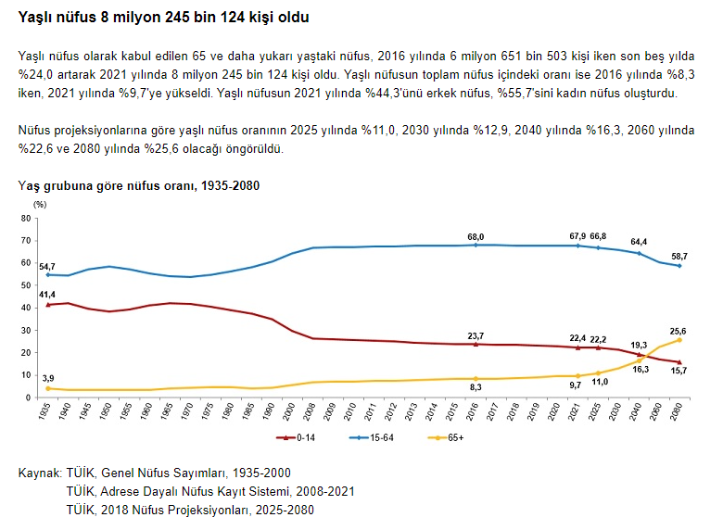
Türkiye-2021

Slide 3
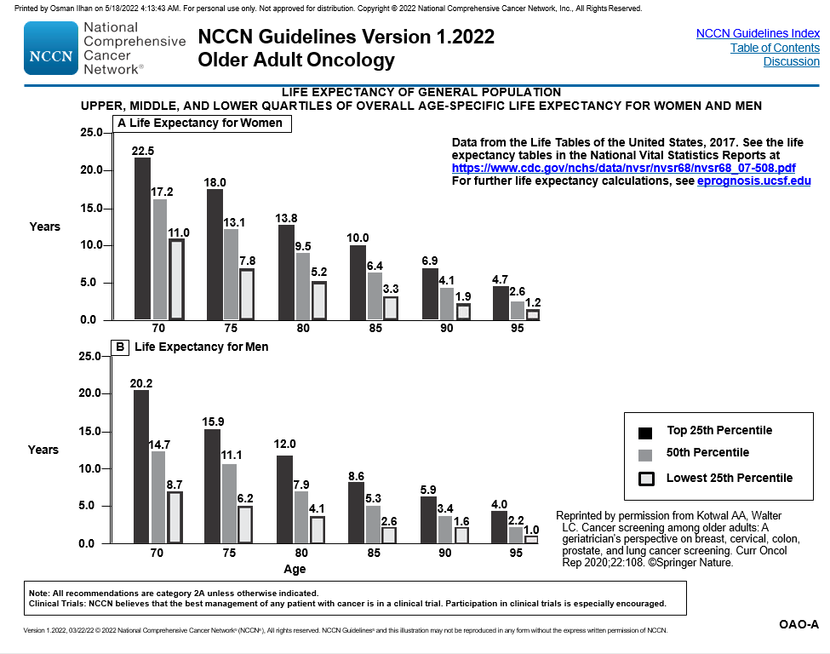

Slide 4
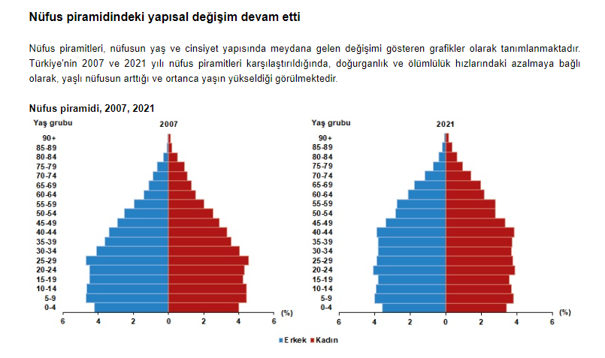

Slide 5
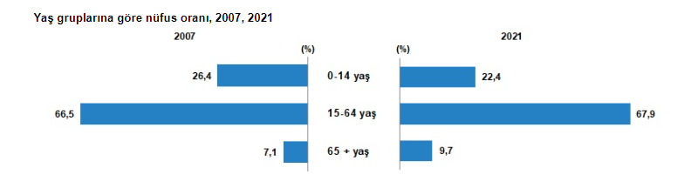

Slide 6
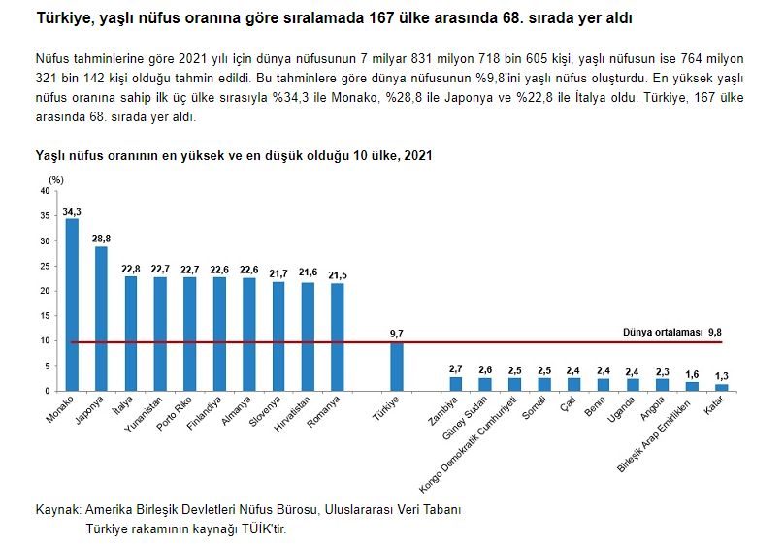

Slide 7
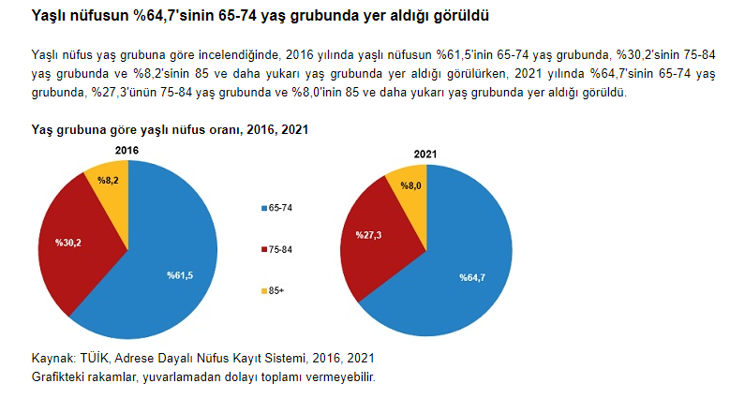

Slide 8
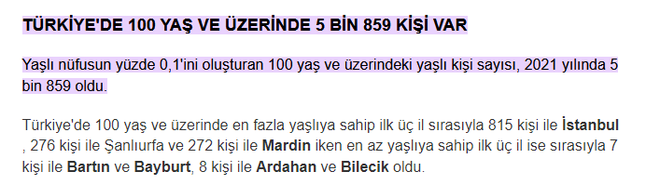
(centenarians)

Slide 9
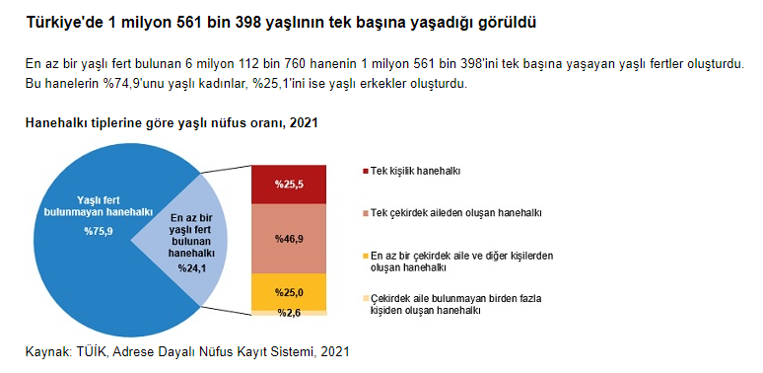

Slide 10
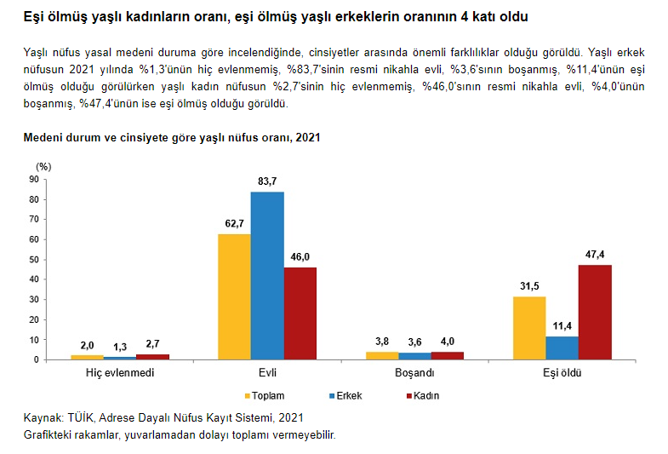

Slide 11
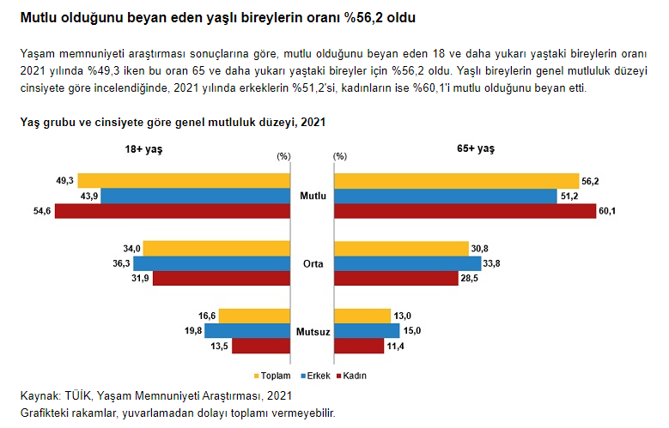

Slide 12
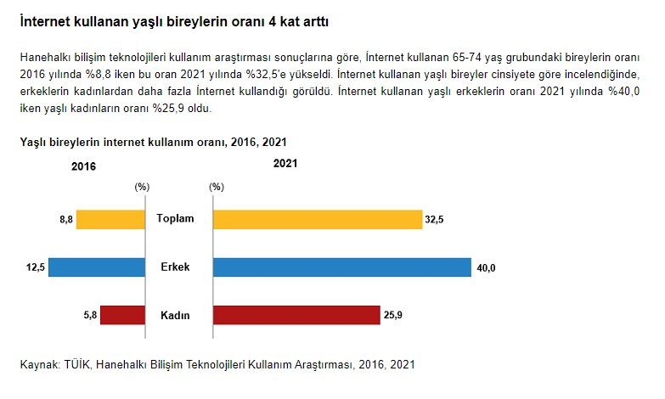

Slide 13
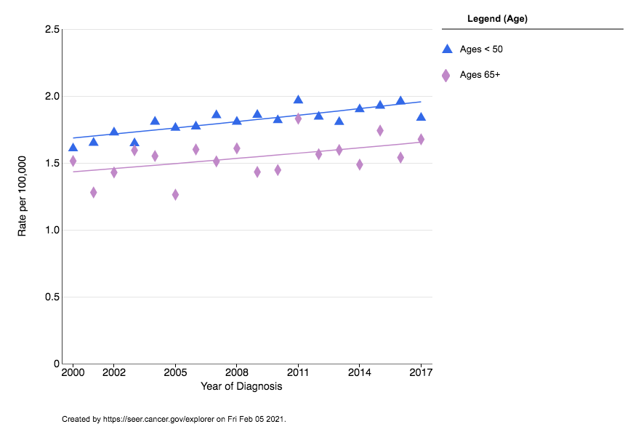
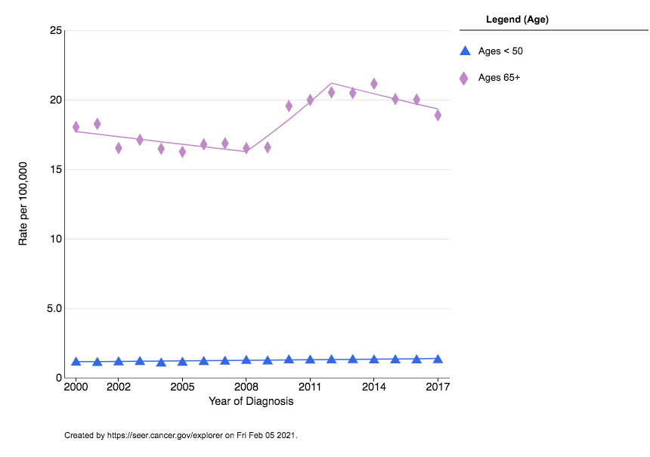
ALL–100.000’de Görülme Sıklığı
AML–100.000’de Görülme Sıklığı

Slide 14
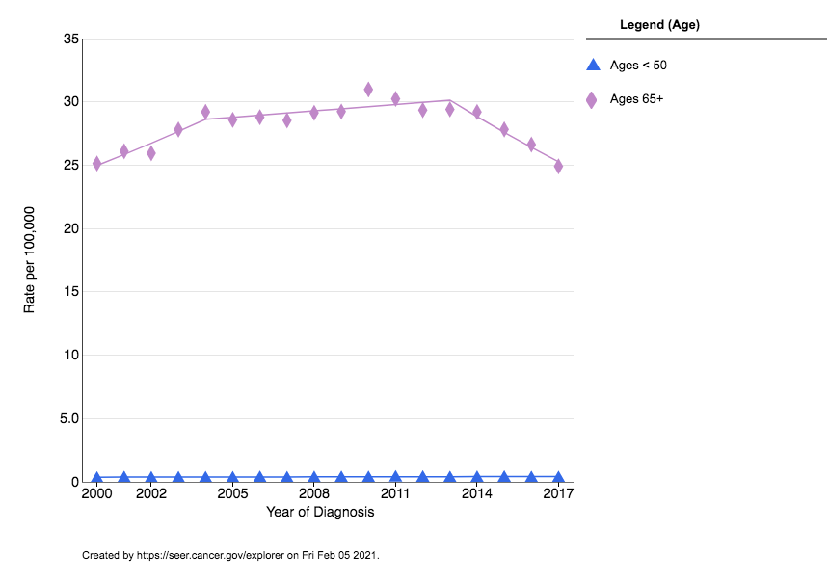
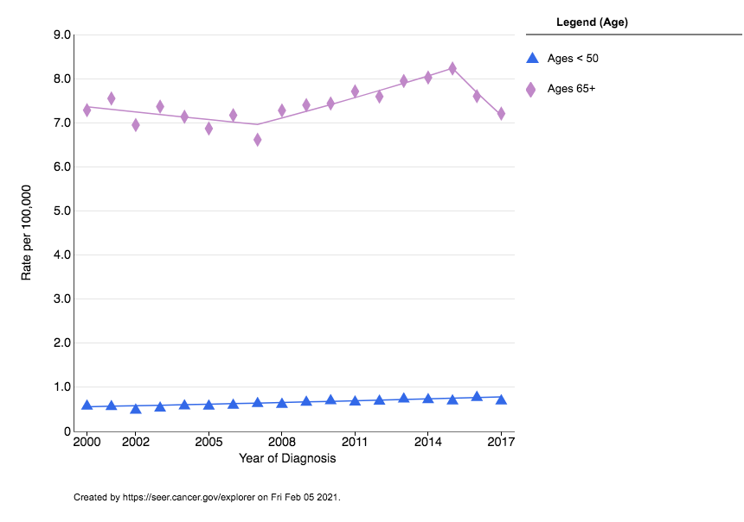
KLL–100.000’de Görülme Sıklığı
KML–100.000’de Görülme Sıklığı

Slide 15
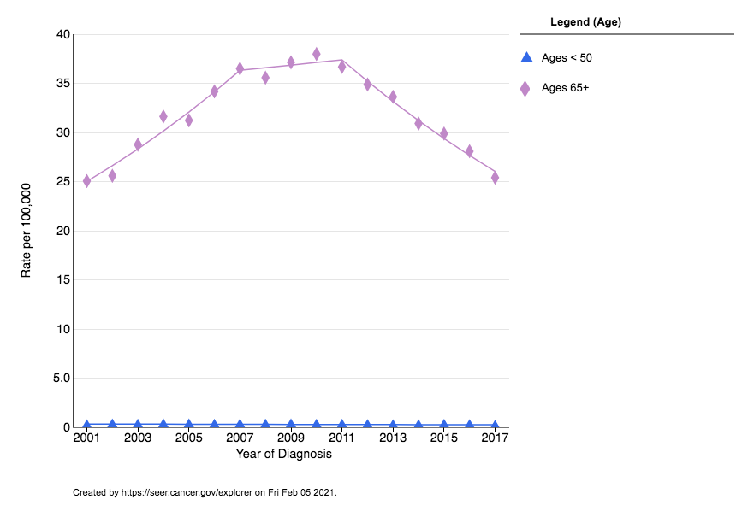
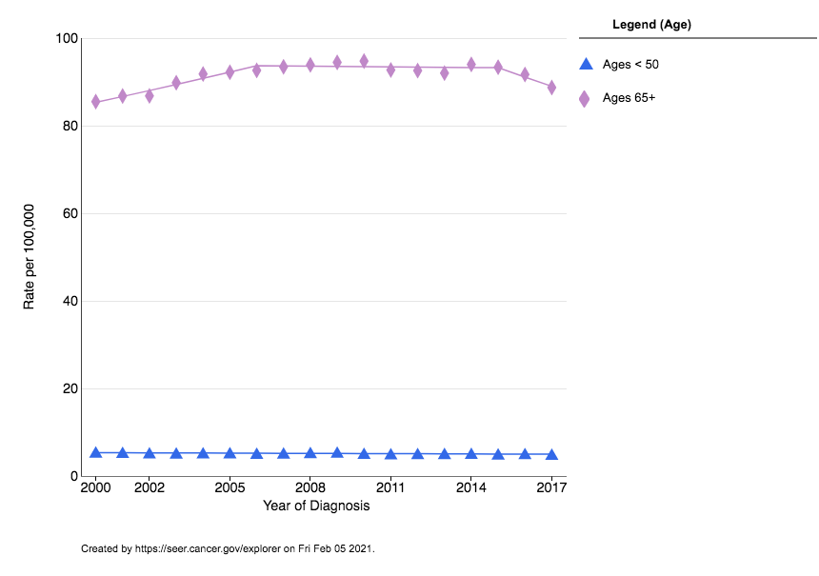
MDS–100.000’de Görülme Sıklığı
NHL–100.000’de Görülme Sıklığı

Slide 16
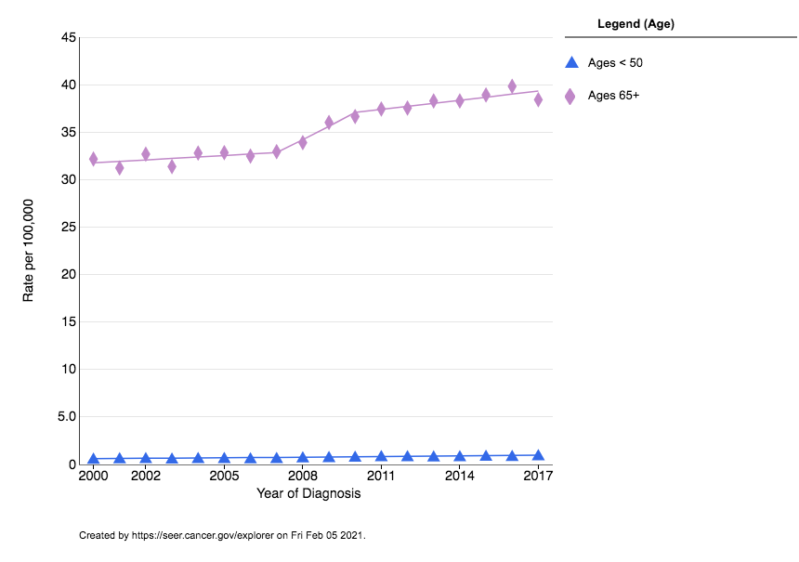
Myelom–100.000’de Görülme Sıklığı

Slide 17
Beklenen Geriatrik Hematolojik Hasta Sayısı (2021)
HASTALIK | Türkiye'de Hasta (Tüm Yaşlar) | Türkiye'de Geriatrik Hasta | Geriatrik Olmayan Hasta
ALL | 1440 | 140 | 1299
KML | 1524 | 594 | 930
AML | 3472 | 1559 | 1913
KLL | 3895 | 2054 | 1841
MDS | 3133 | 2096 | 1038
MYELOMA | 6351 | 3168 | 3183
NHL | 16343 | 7318 | 9026
TOPLAM | 36158 | 16929 | 19230

Slide 18
Türkiye’de Geriatrik Hematolojik Hasta İnsidansı

Slide 19
Geriatrik / Tüm Yaşlar İnsidans
HASTALIK | 100.000'de Görülme Sıklığı* 65+ | 100.000'de Görülme Sıklığı* Tüm Yaşlar
Non-H. Lenfoma | 88,7 | 19,3
Myeloma | 38,4 | 7,5
MDS | 25,4 | 3,7
KLL | 24,9 | 4,6
AML | 18,9 | 4,1
KML | 7,2 | 1,8
ALL | 1,7 | 1,7

Slide 20
GERİATRİK HEMATOLOJİ ONKOLOJİ:
TÜRKİYE PERSPEKTİFİ

Slide 21
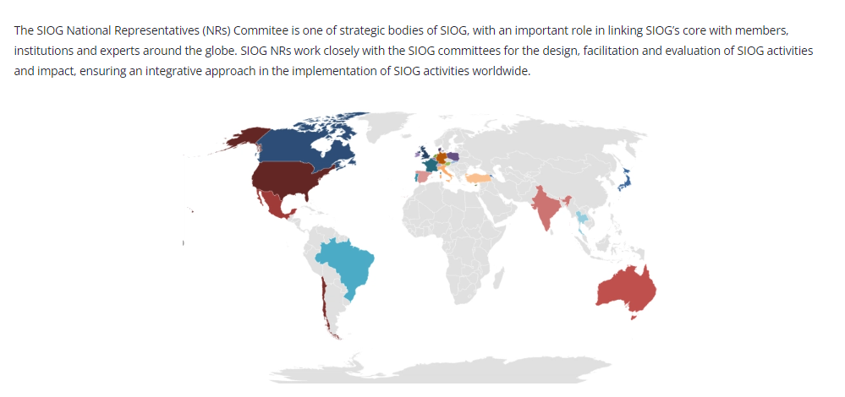

Slide 22
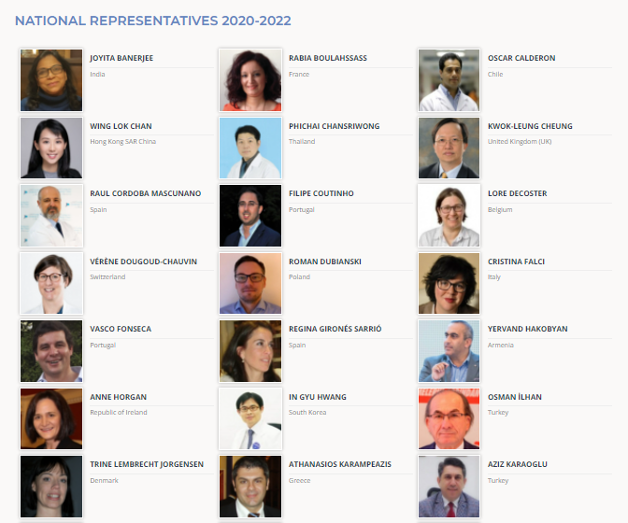
Turkey
Turkey

Slide 23
HENÜZ ULUSAL PERSPEKTİF VERECEK DURUMDA MIYIZ?
Ulusal yayınlarımız
Mevcut durumumuz
Yaşlı hastaya tıbbi onkoloji yaklaşımı
Saip P.; 1. Geriatrik Onkoloji Kongresi; 2014

Slide 24
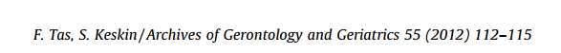
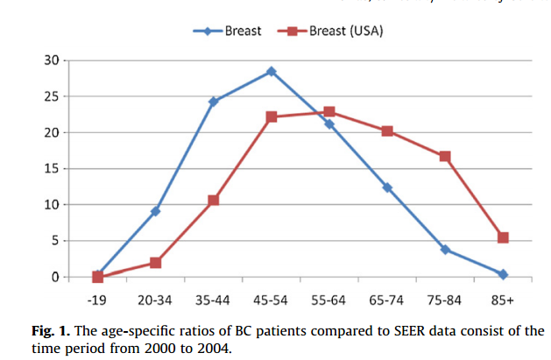
İ.Ü. Onkoloji Enstitüsü, 1988-2007, n:10.149, meme
>70 yaş anlamlı derecede artıyor , ortalama yaş artıyor
Saip P.; 1. Geriatrik Onkoloji Kongresi; 2014

Slide 25
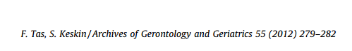

İ.Ü. Onkoloji Enstitüsü, 1988-2007, n: 4209
KOLOREKTAL
>70 yaş anlamlı derecede artıyor , 13 yaş daha genç ,ortalama yaş artıyor
Saip P.; 1. Geriatrik Onkoloji Kongresi; 2014

Slide 26
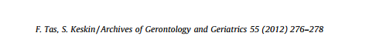
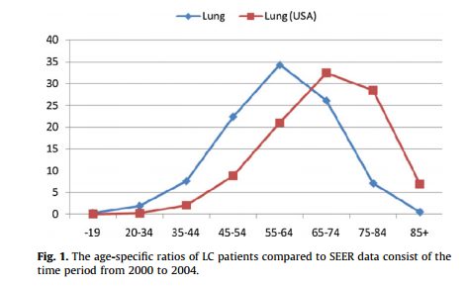
İ.Ü. Onkoloji Enstitüsü, 1988-2007, 10.881, Akciğer
SEER’e göre 10 yaş daha genç
70 yaş üstü hasta anlamlı derecede artıyor
Saip P.; 1. Geriatrik Onkoloji Kongresi; 2014

Slide 27
Ulusal Yayınlarımız
Çoğunlukla retrospektif seriler
Seçilmiş sağlıklı yaşlı hastaları içeriyor
Yaşlı kanser sayımız artıyor
Seçilmiş yaşlı hastalarda rejimler iyi tolere ediliyor
Sağlıklı yaşlılarda optimal doz verilmeli
Yaşlı grupta kanser biyolojisi farklı
Kanser yaş dağılımımız SEER’e göre 10 yaş genç
Saip P.; 1. Geriatrik Onkoloji Kongresi; 2014

Slide 28
Mevcut Durum Saptaması
Tıbbi Onkoloji Polikliniklerinde 10 GÜN Süreyle bakılan hasta dökümü
YAŞ, TANI, PS, TEDAVİ, DOZ İNDİRİMİ
24 MERKEZ
4460 HASTA
Saip P.; 1. Geriatrik Onkoloji Kongresi; 2014

Slide 29
 | n | %
Yeditepe Üniversitesi | 120 | 2,7
Acıbadem Kayseri | 200 | 4,5
Eskişehir Yunus Emre D.H. | 124 | 2,8
Trakya Üniversitesi | 128 | 2,9
Rize Üniversitesi | 32 | 0,7
Akdeniz Üniversitesi | 102 | 2,3
Kocaeli Üniversitesi | 464 | 10,4
Mersin Üniversitesi | 244 | 5,5
Erciyes Üniversitesi | 98 | 2,2
İstanbul Üniversitesi Onkoloji Enstitüsü | 144 | 3,2
Bakırköy Eğitim ve Araştırma Hastanesi | 143 | 3,2
Şanlıurfa M. Akif İnan EAH | 217 | 4,9
Afyon Kocatepe Üniversitesi | 151 | 3,4
Balıkesir Devlet Hastanesi | 139 | 3,1
Fatih Üniversitesi | 31 | 0,7
Muğla Üniversitesi | 300 | 6,7
Bülent Ecevit Üniversitesi Tıp Fakültesi | 160 | 3,6
Marmara Üniversitesi | 81 | 1,8
Celal Bayar Üniversitesi | 481 | 10,8
Bilim Üniversitesi | 27 | 0,6
Okmeydanı Eğitim ve Araştırma Hastanesi | 224 | 5,0
Düzce Üniversitesi | 112 | 2,5
Samsun 19 Mayıs Üniversitesi | 491 | 11,0
Gaziantep Eğitim ve Araştırma Hastanesi | 247 | 5,5
Total | 4460 | 100,0
MERKEZLERİN
DAĞILIMI
Saip P.; 1. Geriatrik Onkoloji Kongresi; 2014

Slide 30
YAŞA GÖRE DAĞILIM
yaş |  | n |  | %
<65 | 3109 |  | 69,7
65-69 | 620 |  | 13,9
70-74 | 397 |  | 8,9
75-79 | 204 |  | 4,6
80-84 | 103 |  | 2,3
>85 | 27 |  | 0,6
Total | 4460
Saip P.; 1. Geriatrik Onkoloji Kongresi; 2014

Slide 31
YAŞA GÖRE PERFORMANS STATÜSÜ-ECOG
 |  | 0 | 1 | 2 | 3 | 4
<=65 | n | 1727 | 1162 | 269 | 48 | 7
 | % | 53,8 | 36,2 | 8,4 | 1,5 | 0,2
>65 | N | 314 | 611 | 224 | 60 | 16
 | % | 25,6 | 49,9 | 18,3 | 4,9 | 1,3
Total | N | 2041 | 1773 | 493 | 108 | 23
 | % | 46,0 | 40,0 | 11,1 | 2,4 | 0,5
Saip P.; 1. Geriatrik Onkoloji Kongresi; 2014

Slide 32
YAŞA GÖRE PERFORMANS STATÜSÜ-ECOG
 |  | 0 | 1 | 2 | 3 | 4
>75 | N | 62 | 111 | 80 | 20 | 8
 | % | 22,1 | 39,5 | 28,5 | 7,1 | 2,8
>80 | n | 20 | 35 | 30 | 7 | 3
 | % | 21,1 | 36,8 | 31,6 | 7,4 | 3,2
Saip P.; 1. Geriatrik Onkoloji Kongresi; 2014

Slide 33
YAŞA GÖRE DOZ İNDİRİMİ
 |  |  | Evet | Hayır
 | <=65 | n | 270 | 2706
 |  |  | 9,1% | 90,9%
 | >65 | n | 308 | 811
 |  |  | 27,5% | 72,5%
Total |  | n | 578 | 3517 | 4095
 |  |  | 14,1% | 85,9%
P<0.001
Saip P.; 1. Geriatrik Onkoloji Kongresi; 2014

Slide 34
YAŞA GÖRE DOZ İNDİRİMİ
YAŞA GÖRE DOZ İNDİRİMİ
75 YAŞ
 |  |  | Evet | Hayır
 | >75 | n | 92 | 165 | 257
 |  |  | 35,8% | 64,2%
 | >80 | n | 30 | 57 | 87
 |  |  | 34,5% | 65,5%
Saip P.; 1. Geriatrik Onkoloji Kongresi; 2014

Slide 35
TANILARA GÖRE DAĞILIM
 |  | Meme | Solunum Yolları | Jinekoloji | Lenfoma | Baş Boyun Beyin | Üroloji | GİS | Diğer
<=65 | n | 1200 | 433 | 291 | 29 | 112 | 155 | 846 | 165
 | % | 37,1 | 13,4 | 9,0 | 0,9 | 3,5 | 4,8 | 26,2 | 5,1
>65 | n | 193 | 228 | 103 | 16 | 26 | 148 | 448 | 67
 | % | 15,7 | 18,6 | 8,4 | 1,3 | 2,1 | 12,0 | 36,5 | 5,5
P<0.001
Saip P.; 1. Geriatrik Onkoloji Kongresi; 2014

Slide 36
TANILARA GÖRE DAĞILIM
 |  | Meme | Solunum Yolları | Jinekoloji | Lenfoma | Baş Boyun Beyin | Üroloji | GİS | Diğer
>75 |  | 39 | 33 | 22 | 9 | 8 | 52 | 101 | 17
 |  | 13,9% | 11,7% | 7,8% | 3,2% | 2,8% | 18,5% | 35,9% | 6,0%
>80 |  | 10 | 9 | 8 | 4 | 5 | 18 | 34 | 7
 |  | 10,5% | 9,5% | 8,4% | 4,2% | 5,3% | 18,9% | 35,8% | 7,4%
Saip P.; 1. Geriatrik Onkoloji Kongresi; 2014

Slide 37
YAŞA GÖRE TEDAVİ ÇEŞİTLERİ
 |  |  | KT | KRT | RT | KT + HYT | HYT | Hormon | Diğer | Tedavisiz izlem
 | <=65 | N | 1947 | 188 | 30 | 193 | 133 | 269 | 32 | 439
 |  | % | 60,3 | 5,8 | 0,9 | 6,0 | 4,1 | 8,3 | 1,0 | 13,6
 | >65 | N | 728 | 61 | 5 | 71 | 61 | 69 | 11 | 223
 |  | % | 59,2 | 5,0 | 0,4 | 5,8 | 5,0 | 5,6 | 0,9 | 18,1
Saip P.; 1. Geriatrik Onkoloji Kongresi; 2014

Slide 38
YAŞA GÖRE TEDAVİ ÇEŞİTLERİ
 |  | KT | RT | KRT | KT + HYT | HEDEFE YÖNELİK | Hormon | İzlem | Diğer
>75 | n | 149 | 16 | 0 | 19 | 13 | 25 | 2 | 57
 | % | 53,0 | 5,7 | 0,0 | 6,8 | 4,6 | 8,9 | 0,7 | 20,3
>80 | n | 47 | 0 | 9 | 7 | 6 | 7 | 18 | 1
 | % | 49,5 | 0,0 | 9,5 | 7,4 | 6,3 | 7,4 | 18,9 | 1,1
Saip P.; 1. Geriatrik Onkoloji Kongresi; 2014

Slide 39
Sonuçlar
Doz indirimi yaşlılarda daha fazla
İleri evre hastalık yaşlılarda daha fazla
Tedavisiz izlem yaşlılarda daha fazla
Gençlerde meme, yaşlılarda GIS fazla
Seçilmiş hastalarda KT verilme yüzdesi arasında yaşlar arasında fark yok
PS (ECOG) yaşlılarda daha kötü
75 ve 85 fark yok
Saip P.; 1. Geriatrik Onkoloji Kongresi; 2014

Slide 40
1
2
Doğal seleksiyonla yaşlanma
Tıbbi destekle yaşlanma
İlaç toleransı ??
Alkol alışkanlığı var
İlaç toleransı iyi
İlaç toleransı kötü
HEALTHY
VULNERABLE
FRAIL
Saip P.; 1. Geriatrik Onkoloji Kongresi; 2014

Slide 41
Ülkemiz İçin Öneriler
Prospektif olarak yaşlı kanser hastalarımızın tedavi yanıt, yan etkileri, hayat kaliteleri, ve prognoz profilleri çıkarılmalı
70 veya 75 yaş sonrası iki aşamalı geriatrik değerlendirme yapılmalı (önce kısa, gerekirse kapsamlı)
Uluslar arası kabul görmüş geriatrik değerlendirme metodlarının ülkemiz için uyarlanmış halleri kullanılmalı
Kliniklerin yaşlı hasta değerlendirme algoritmaları olmalı
Saip P.; 1. Geriatrik Onkoloji Kongresi; 2014

Slide 42
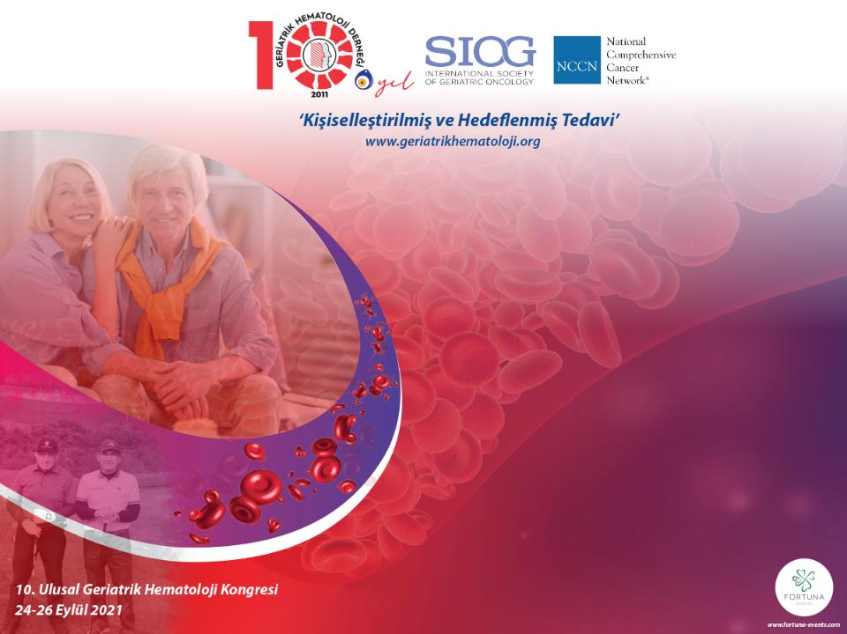

Slide 43
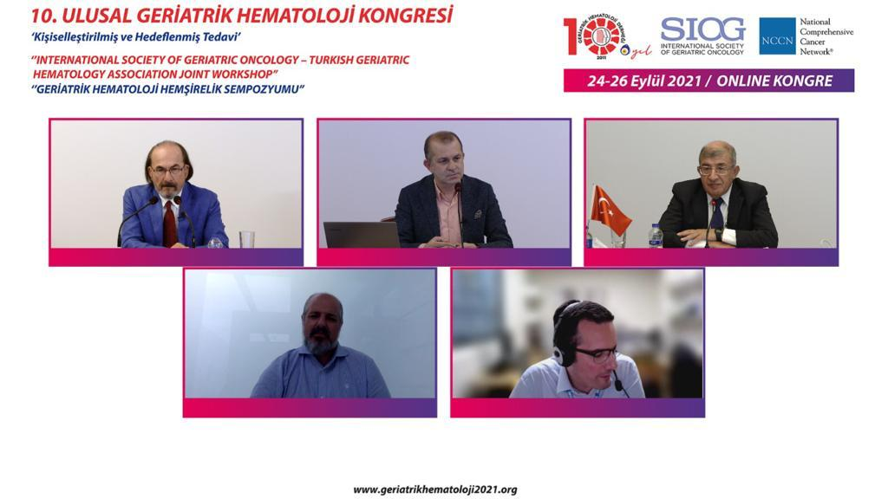

Slide 44
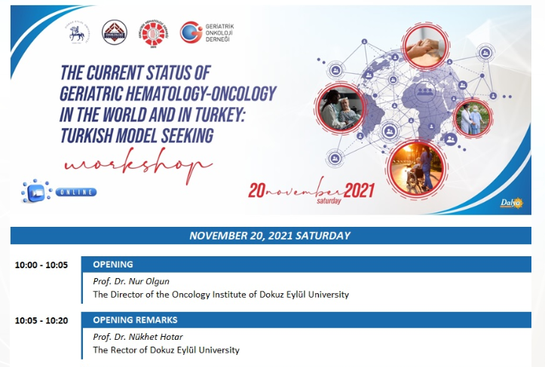

Slide 45
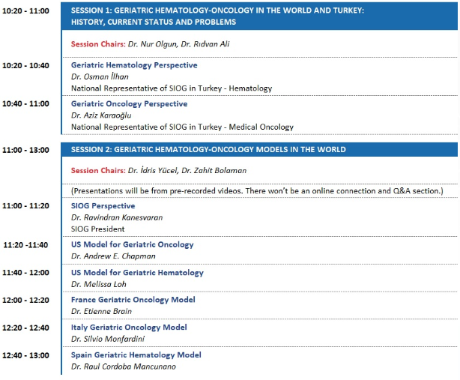
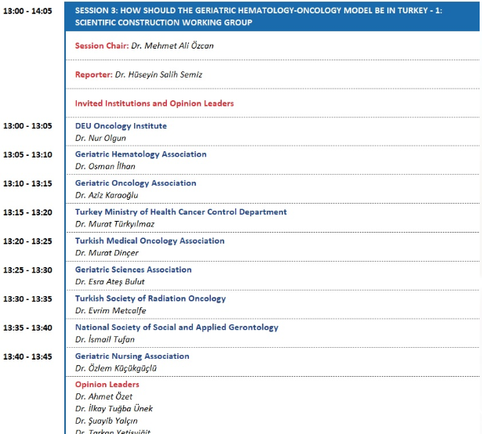

Slide 46
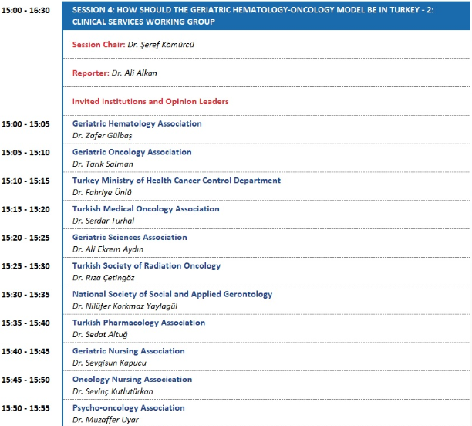
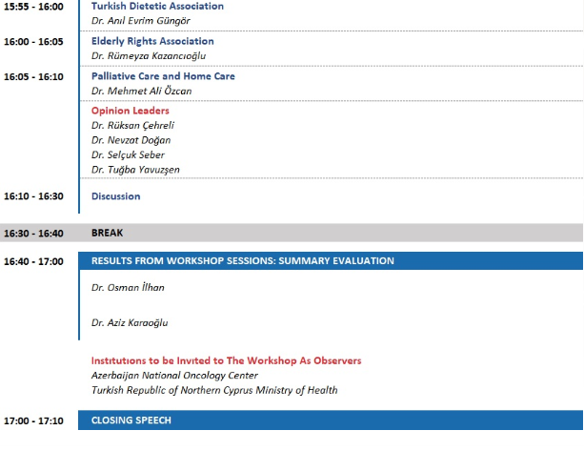

Slide 47


Slide 48
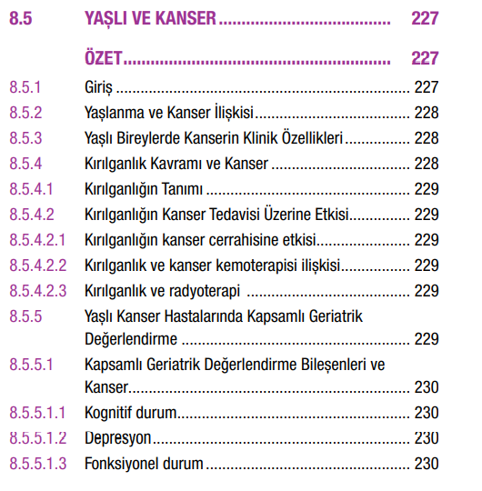
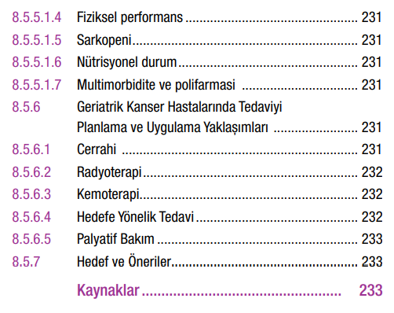

Slide 49
YAŞLI VE KANSER
Prof. Dr. Ahmet ÖZET, Prof. Dr. Nuriye ÖZDEMİR, Doç. Dr. Ahmet YALÇIN, Dr. Murat TÜRKYILMAZ, Dr. Fahriye ÜNLÜ

Slide 50
ÖZET-1
Kanser, yaşlanma ile birlikte görülme sıklığı artan hastalıklar arasında yer almaktadır. Yeni tanı alan vakaların %54’ü, kansere bağlı ölümlerin ise %70’i 65 yaş ve üzerindeki hastalarda görülmektedir. Dünya ile benzer şekilde, ülkemizde erkeklerde en sık izlenen kanser türü akciğer kanseri iken kadınlarda meme kanseri en sık görülen kanser türü olarak karşımıza çıkmaktadır.
Türkiye’de 2017 yılında yaşlı erkeklerde (65+) kanser insidansı 131,3/100.000 iken kadınlarda 59,6/100.000; ortalamada ise 95,5/100.000’dir. Daha açık şekilde ifade edersek, 65 yaş üzerinde görülen kanserler erkeklerde görülen kanserlerin %50,1’i, kadınlarda görülen kanserlerin ise %32,5’ini oluşturmaktadır. Yaşa standardize edilmiş insidans hızları ise erkeklerde 1879/100.000, kadınlarda 850/100.000’dir. Bahse konu yaş grubundaki (65+) yüksek kanser insidansına karşın yaşlı hastalar onkoloji pratiğinde tedavi ve bakım standartlarını belirleyen klinik çalışmalarda yeterince yer alamamaktadır.
Bu popülasyonda kanser tedavisinin riskleri ve yararlarına ilişkin daha az veri mevcuttur. Özellikle yaşlı hastanın değerlendirilmesi ve tedavisi klinik kılavuzlarda daha az yer bulmaktadır. Genç bireyler için önerilen standart tedaviler yaşlı hastalar için her zaman uygun olmamaktadır. Bu durumun olası nedenleri arasında yaşlılarda artan toksisite, yüksek oranda komorbidite oranları, palyatif ve sosyal desteğe daha fazla ihtiyaç duymaları sayılabilir. Ek olarak yaşlanma süreci, birden fazla sistemi etkileyen ve giderek azalan fizyolojik rezerv ile ilişkilendirilebilir. Bu nedenlerden dolayı yaşlı hastada kanserin tanısı, tedavisi ve takibi multidisipliner yaklaşım gerektirir.

Slide 51
ÖZET-2
Yaşlı kanser hastaları antineoplastik tedaviye daha az tolerans gösterir. Yine de ileri yaş, yaşam kalitesini artıracak ya da sağkalımı uzatacak etkin tedaviyi engelleyen tek kriter olmamalıdır. Mevcut veriler, performans durumu iyi olan yaşlı hastaların, özellikle uygun destek tedavisi verildiğinde, sık kullanılan kemoterapi rejimlerini genç hastalar kadar tolere edebildiğini göstermektedir. Yaşlı yetişkinlerde kanser tedavisinde iki ana sorundan biri kanser tedavi çalışmalarına yeterince alınmamaları, diğeri ise kırılgan yaşlıdan fit yaşlıya kadar geniş bir yelpazede heterojen özellik gösteren yaşlı popülasyonda kanser tedavisi ve ilaç tercihinin zor olmasıdır. Yanlış tercihler kolayca yetersiz veya aşırı tedaviye yol açabilir, hasta ve bakım verenlerin üzerinde potansiyel ciddi, olumsuz etkilere sebep olabilir. Bu nedenle yaşlı yetişkinlerde kanser tedavisi ve bakımının optimize edilmesi, modern sağlık sistemleri için önemli bir klinik sorun ve öncelik teşkil etmektedir.

Slide 52
ÖZET-3
Yaşlı hastaların klinik yönetiminde, geleneksel yaklaşımlar büyük ölçüde bağımsız hastalıklara tanı koymaya ve bunlarla başa çıkmaya odaklanmıştır. Ancak yaşlının çoğu kez sadece bir hastalığı ve onun semptomları yoktur. Yaşlı sağlığının birden fazla yönü (örn, fiziksel, bilişsel, psikolojik, duygusal, sosyal, ekonomik ve çevresel, vb.) vardır. Kapsamlı geriatrik değerlendirme (KGD), geriatristler tarafından yaşlı hastanın gereksinimleri, öncelikleri ve kaynaklarına göre kişiselleştirilmiş değerlendirmeler içeren ve yıllar içinde geriatrik sorunlarla başa çıkmak için geliştirilen metodolojidir. KGD yapılması 70 yaşın üzerindeki tüm kanser hastalarında tavsiye edilir. Kanserli yaşlı yetişkinlerde, kapsamlı geriatrik değerlendirme bileşenlerinin kemoterapi yan etkisi, deliryum ve mortaliteyi öngördüğü gösterilmiştir. KGD ile hastanın bilişsel durumu, depresyon varlığı, fiziksel performansı, sarkopeni varlığı, nütrisyonel durumu, multimorbidite ve polifarmasi durumu, sosyal destek ve yaşam kalitesi değerlendirilmiş olur. Kanıtlar yaşlı kanserli hastalarda KGD’nin önemli geriatrik sonlanım noktalarında yararlı olduğunu göstermektedir
Palyatif bakım ise artık kür seçeneği kalmamış ölüme yakın hastaların kalan zamanlarında hayat kalitesini artırmayı amaçlar. Yaşlı hastalar yukarıda bahsedildiği gibi her zaman kanser tedavisine uygun olmayabilirler ve palyatif bakımdan yaşam kalitesi açısından daha fazla yarar görebilirler. Sağlık politikalarında palyatif bakıma mutlaka önem verilmelidir. Palyatif bakım, yalnızca terminal bakımla ilişkilendirilmemeli ve tüm süreç boyunca yaşlı hastanın kanser tedavisinin bir parçası olmalıdır.

Slide 53
ÖZET-4
Geriatrik kanser hastalarında tedavi planlaması yapılırken kronolojik yaşın yaşam beklentisi, fonksiyonel rezerv veya tedavide komplikasyon riskini öngörmede tek başına kullanılması uygun değildir. Hekim tedavi planlamasını yaparken hastaların sadece kronolojik yaşını değil, aynı zamanda fonksiyonel ve komorbidite durumu gibi faktörleri de göz önüne alarak beklenen yaşam süresini tahmin etmelidir. Kanser tedavisinin önde gelen potansiyel yararları semptomların hafifletmesinin yanı sıra, sağkalımı uzatması, yaşam kalitesini yükseltmesi ve fonksiyonları iyileştirmesidir. Özellikle küratif tedaviyi tolere edebilecek hastalar için seçenekler arasında ameliyat, radyoterapi, kemoterapi ve hedefe yönelik tedaviler yer alır. İlave olarak semptomların yönetimi ve destek tedavisi antikanser tedaviden bağımsız olarak tüm hastalarda mutlak yapılması gereken yaklaşımlardır.

Slide 54
Implementation Of Geriatric Haematology Programmes For The Treatment Of Older Adults With Haematological Malignancies In Resource-limited Setting
Enrique Soto-Perez-de-Celis, MD, MSc; Javier Martínez-Peromingo, MD; Yanin Chavarri-Guerra, MD; Kah Poh Loh, MD; Roberta Demichelis-Gómez, MD; Morgani Rodrigues, MD; Fresia Yabeta, MD; Guldane Cengiz Seval, MD; Osman Ilhan, MD; Raúl Córdoba, MD

Slide 55
Implementation of geriatric haematology programmes for the treatment of older people with haematological malignancies in low-resource settings
Enrique Soto-Perez-de-Celis, Javier Martínez-Peromingo, Yanin Chávarri-Guerra, Kah Poh Loh, Roberta Demichelis-Gómez, Morgani Rodrigues, Fresia Yabeta, Guldane Cengiz Seval, Osman Ilhan, Raul Cordoba
In 2020, about 600000 people aged 65 years and older were diagnosed with a haematological malignancy worldwide, and this number will increase to almost 1 million by 2040, with the largest growth taking place in regions with less developed economies. Health-care systems globally are ill-prepared to face this impending increase in the burden of haematological malignancies among older people, and geriatric oncology and haematology are not properly developed in most low-income and middle-income countries, as well as in many community settings in high-income countries. Here, we provide an overview of the status of geriatric haematology in resource-limited settings, with a focus on health-care systems, educational activities, availability of resource-stratified guidelines, development of clinical programmes, and ongoing research initiatives. We also provide recommendations for the future development of geriatric haematology globally, focusing on the creation of educational activities for health-care providers, fostering research initiatives, improving the inclusion of principles of geriatric care into everyday clinical practice, and building strong international and local partnerships among organisations.

Slide 56
Introductıon
Currently, more than 700 million people globally are aged 65 years and older, of whom more than half (about 470 million) live in low-income and middle-income countries (LMICs).1 LMICs will be home to more than two-thirds of the world’s population of older people by 2050, with the fastest increase seen in the leastdeveloped countries (as defined by the UN).
This increase in the older population in LMICs, along with other factors—such as lifestyle changes, excessive tobacco and alcohol use, and increasing prevalence of persistent carcinogenic infections—will also lead to an increase in the burden of chronic diseases associated with ageing, including haematological malignancies. About 600 000 older people were diagnosed with leukaemia (all types), multiple myeloma, and lymphoma (Hodgkin and non-Hodgkin) worldwide in 2020, and this number will increase to almost 1 million (981 584) by 2040, with the largest proportional growth seen in populations with a low or medium Human Development Index.

Slide 57
Introductıon
Although striking global disparities exist in the outcomes of patients of all ages with haematological malignancies, older people living in LMICs have a particularly dismal prognosis. Compared with older people living in regions with a very high Human Development Index, who have a mortality-to-incidence ratio of 61%, those living in areas with a low index have a very high ratio of 96%.
By contrast, patients younger than 65 years who live in areas with a low index have a ratio of 62%. To reduce these disparities, the International Society of Geriatric Oncology (SIOG) has developed a set of recommendations aimed at improving the care of older people with cancer globally. These include the creation of age-friendly health-care systems and policies, the implementation of geriatric oncology clinics, the inclusion of principles of geriatric care into training programmes for haematology and oncology health-care professionals, and the development of regional and local guidelines for the treatment of older people with cancer.

Slide 58
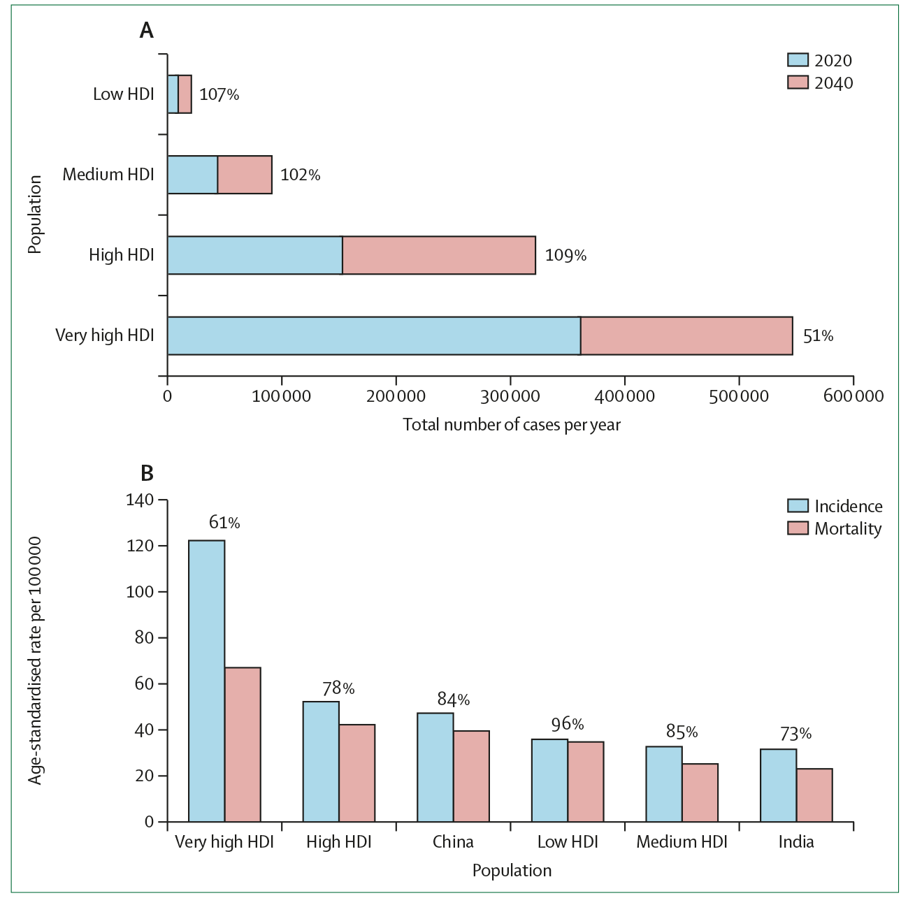

Slide 59
Models of care in geriatric haematology-2
First, in a geriatric oncology unit model, haematologists acquire the necessary geriatric knowledge to do a comprehensive geriatric assessment, including the use of tools and evaluations for geriatric screening. Additionally, geriatric interventions can be implemented by the geriatric haematologist. The participation of a nurse with geriatric knowledge as part of the team is an additional option. This type of model can be used mainly in tertiary cancer centres in HICs or multi-specialty hospitals in LMICs with dedicated haematology clinics.
Second, a geriatric consultation team or co-management model integrates geriatric care into the patient’s clinical team through collaborations between a haematologist and a geriatrician with experience in treating older patients with haematological malignancies. Geriatricians can do comprehensive geriatric assessments or perform geriatric interventions with help from a team, which could include nutritionists, social workers, and physical therapists, among others. This type of model can be implemented in specialised hospitals in any region that have geriatricians available, even if they are not trained in haematology.

Slide 60
Models of care in geriatric haematology-3
Third, in a referral model, the haematologist obtains geriatric consultations from health-care personnel located either in the same medical centre or health-care system, or in an external centre. Referral models can use telehealth, which is an effective modality for providing supportive care and geriatric assessment, even for vulnerable populations.
Previous research has shown that oncology-specific geriatric assessments can be successfully done using telemedicine, although little information exists on the use of this approach among older patients living in LMICs, where access to broadband internet and to mobile technology is often poor. This type of model can be used in centres where geriatricians are not readily available, or in health-care systems where referrals to geriatrics require transfer between institutions.
An essential part of the comprehensive geriatric assessment is the implementation of interventions targeting identified geriatric syndromes or deficits.
Deficits in geriatric domains are common among older patients with haematological malignancies, even in those with good functional status.
Among the geriatric syndromes, the presence of frailty (evaluated either with a frailty detection tool or as a summary of the geriatric assessment) is arguably the most relevant, since it is associated with increased mortality, increased risk of treatment toxicity, and non-completion of treatment, and its identification might lead to therapeutic modifications.

Slide 61
Global geriatrics training in haematology-1
There are several challenges when attempting to apply principles of geriatric care to the treatment of e757 www.thelancet.com/healthy-longevity Vol 2 November 2021 Series haematological malignancies in LMICs, including the socioeconomic environment, human resources, cultural differences, and availability of cancer therapeutics.
However, one of the main barriers for the use of geriatric haematology principles is the low global availability of geriatricians and the scarcity of geriatric training across the health-care workforce. Even in HICs, the availability of geriatricians is poor, and this situation is much worse in LMICs. According to WHO, 43% of medical schools in LMICs do not offer any training in geriatrics, and similar problems exist in geriatric nursing education.
Furthermore, there is low interest in a career in geriatrics among medical students globally, mostly due to poor exposure to the field, but also to a perceived low prestige associated with the field, low financial rewards, and concerns regarding the complexity of older patients.
To tackle this issue, SIOG included increasing the geriatric training of the cancer workforce as one of the top ten priorities for the development of the field in 2011. Since those recommendations were published, the number of LMICs with representation in SIOG has steadily increased, and a concerted effort has been made to include geriatric oncology and haematology training within local, national, and regional training efforts.

Slide 62
Global geriatrics training in haematology-2
At the postgraduate level, the number of geriatric oncology and haematology programmes offering advanced training in LMICs is low, and most published reports come from three upper-middle-income countries with a growing population of older people: Brazil, India, and Mexico. Since geriatric oncology is not yet considered a medical specialty in most countries (including HICs), education remains restricted to centres of excellence and academic research in the most economically developed LMICs. To provide training for geriatricians and oncologists, SIOG established the Advanced Course in Geriatric Oncology, which takes place yearly in Treviso, Italy, and has provided training for attendees from all around the world. Regional and national organisations have also created courses that are inspired by SIOG’s Treviso course, with one example being the 1-year geriatric oncology training programme offered by the Albert Einstein Institute in Brazil.
The Spanish Group of Geriatric Haematology, a cooperative group of the Spanish Society of Haematology, provides in-person and virtual workshops in geriatric haematology in Spanish, which are open for attendees from Latin America.
Another useful strategy to reach a large audience is the inclusion of geriatric haematology and oncology sessions into local and regional haematology, oncology, and geriatrics meetings and seminars. An example of a successful regional initiative is the implementation of practical, hands-on geriatric oncology workshops, which were initially developed for the annual meeting of the Geriatrics Department of the National Institute of Medical Science and Nutrition in Mexico City and were later replicated in other meetings, including the SIOG Annual Meeting.

Slide 63
Global geriatrics training in haematology-3
Various societies in LMICs, such as the Indian Cancer Research & Statistic FoundationMumbai or the Brazilian Society of Clinical Oncology,45,46 have also included geriatric oncology in meeting programmes. In Turkey, the Turkish Society of Geriatric Haematology was established to improve the prevention, screening, diagnosis, treatment, and follow-up of older people with haematological malignancies, and to integrate geriatric haematology in the curricula of medical and nursing education.
Although many advances have been made, the 2021 SIOG priorities for the global advancement of care for older people with cancer still highlight increasing education in geriatric oncology and haematology as a top priority. Achieving this goal requires close collaboration between haematologists, oncologists, and geriatricians to meet the needs of older people with haematological malignancies and disseminate knowledge. At the same time, educating the public and medical students regarding healthy ageing and the wellbeing of older populations might help to combat misconceptions and stigma surrounding ageing.4 Educational initiatives need to be resource-stratified, target the largest possible number of health-care professionals, be culturally and socially appropriate, and adapt existing guidelines and tools to each specific region, country, and setting.

Slide 64
Existing clinical and research geriatric haematology initiatives in LMICs-1
To date, few medical centres in LMICs have published their existing approach to clinical practice in geriatric haematology, and there is a need for greater reporting of innovative models designed to combine geriatric assessments with usual haematology care within multidisciplinary geriatric haematology clinics.33,39,42 Currently, most geriatric oncology clinics in LMICs are mostly focused on solid tumours.
A good example of a geriatric oncology and haematology clinic is the publicly funded multidisciplinary Cancer Care in the Elderly Clinic, which was established at the National Institute of Medical Science, a public academic hospital in Mexico City. In this clinic, three attending physicians (two geriatricians and one medical oncologist), experts in nutrition, rehabilitation and physical therapy, palliative care, and social work provide care for older people with recently diagnosed solid tumours and lymphomas. This clinic is an example of the geriatric consultation team or co-management model, since assessments and recommendations regarding treatment and supportive care are discussed with the patients’ primary haematologist or oncologist, who then implements cancer-directed therapies.

Slide 65
Existing clinical and research geriatric haematology initiatives in LMICs-2
Geriatric haematology research done in LMICs is scarce. Although most evidence for treating haematological malignancies comes from clinical trials done in HICs, local research initiatives and collaborations between countries have been set up in LMICs. However, there are many barriers to conducting clinical trials in LMICs, including scarce funding, insufficient research expertise, the absence of protected time to conduct research, and poorly developed infrastructure. In a 2020 systematic review including 54 publications from 44 studies of geriatric assessments in patients with haematological malignancies, only three were from LMICs: two from Brazil and one from Turkey. Figure 2 shows the number of clinical trials related to haematological malignancies that are currently recruiting older people worldwide and that are registered with ClinicalTrials.gov, highlighting the large regional differences in clinical trial availability.
A study from Peru analysed how frailty and vulnerability can predict chemotherapy toxicity in patients with cancer. The study included 496 older men with cancer, of which 102 had haematological malignancies (55 with multiple myeloma and 47 with leukaemia or lymphoma). Patients with haematological malignancies were shown to have a high rate of chemotherapy toxicity: 83% in those with lymphoma or leukaemia and 82% in those with multiple myeloma. Both frailty (according to the Fried phenotype) and vulnerability (assessed by VES-13 and G8) were independently associated with an increased risk of chemotherapy toxicity.

Slide 66
Existing clinical and research geriatric haematology initiatives in LMICs-3
Two other studies from Latin America examined the role of a comprehensive geriatric assessment in patients with lymphoma. A study from Mexico analysed the role of frailty for adjusting chemotherapy dosing in 56 older people with diffuse large B-cell lymphoma (median age 70·5 years). Patients were classified as fit, unfit, or frail. Adjusting chemotherapy according to frailty status allowed a group of unfit patients to tolerate treatment with good results.66 Another study done in Peru compared different geriatric assessment tools in 253 older people with aggressive non-Hodgkin lymphomas. A locally developed tool, the Peruvian Abbreviated Comprehensive Geriatric Assessment, which included an evaluation of polypharmacy, physical function, instrumental activities of daily living, and social support, was shown to be superior to both VES-13 and G8 for detecting geriatric syndromes.

Slide 67
Existing clinical and research geriatric haematology initiatives in LMICs-4
In the same way, two studies from Brazil analysed the efficacy of performing a comprehensive geriatric assessment in older patients with various haematological malignancies before allogeneic haematopoietic stem-cell transplant (HSCT) and in patients with myelodysplastic syndrome. In the study on HSCT, 640 patients aged at least 60 years who underwent comprehensive geriatric assessments before HSCT were analysed: the comprehensive geriatric assessment was shown to be feasible in identifying 90% who were independent in instrumental activities of daily living, 66% who had alterations on hand-grip strength testing, 38% who had memory loss, 30% at risk of malnutrition and, according to the Fried frailty phenotype, 43% considered vulnerable and 19% considered frail. The other study analysed 102 patients with myelodysplastic syndrome, of which 78% were aged at least 65 years. Findings showed that 61% of the older patients had polypharmacy and 38% were frail (Clinical Frailty Scale ≥5). The group of older people with myelodysplastic syndrome reported significantly worse nutritional intake than their younger counterparts in the same study.

Slide 68
Existing clinical and research geriatric haematology initiatives in LMICs-5
Regarding studies in acute myeloid leukaemia done in LMICs, a group from Turkey published their experience in the analysis of frailty among patients of all ages with acute myeloid leukaemia. They found that Eastern Cooperative Oncology Group performance status, G8, and VES-13 predicted survival in patients younger and older than 65 years.
The participation of researchers from LMICs in international haematology meetings is also low. In 2020, of 32 abstracts that included at least one aspect of the geriatric assessment in patients with haematological malignancies presented at the annual American Society of Hematology and European Haematology Association meetings, only three included data from LMICs: one from Peru and two multicentre international clinical trials with patients from Brazil and Ukraine.

Slide 69
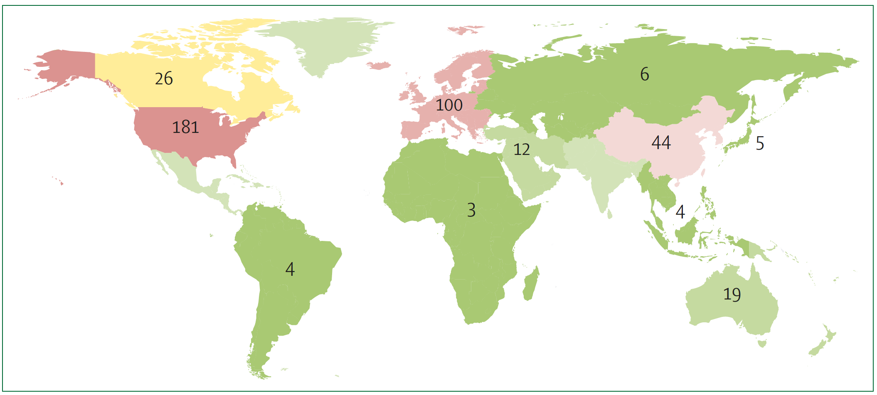

Slide 70
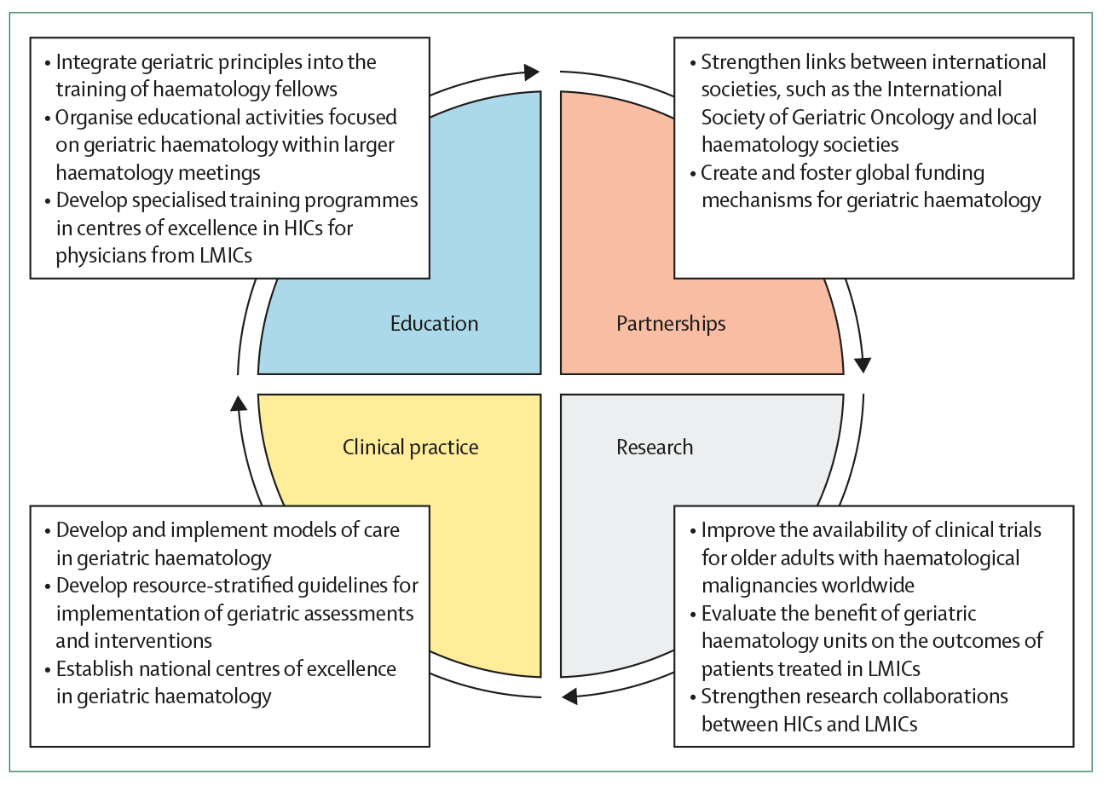
SIOG

Slide 71
Conclusions
During the last two decades, global health and local initiatives have been developed to reduce the burden of haematological malignancies, including education of health-care professionals, prevention and early detection programmes, and international research collaborations. Future regional and global collaborations could follow successful initiatives developed in other areas of global haematology, such as paediatric haemato-oncology, in which twinning institutions from HICs with medical centres in LMICs has led to improvements in outcomes among children with various haematological malignancies. However, geriatric haematology is still a novel field, even in highly specialised cancer centres in western Europe and the USA, and its development both in LMICs and in community settings in HICs is in the early stages. There is a growing need for haematology providers with geriatric expertise in LMICs with a rapidly ageing population, and there are enormous opportunities for the growth of this field globally, both in clinical practice and in research. To support the development of the field, all stakeholders—including governments, universities, academic medical centres in both LMICs and HICs, and international organisations—need to work together, guided by the priorities laid out by SIOG (figure 3). Only through international collaboration will access to highquality, age-appropriate clinical care be improved for all patients with haematological malignancies, regardless of where they live.

